Slide 1

模块2 性能测试执行
任务2.3.5 JMeter脚本开发
-参数化

Slide 2
JMeter脚本开发-参数化
CSV 数据文件设置
CSV数据文件设置可以从指定的文件（一般是文本文件）中一行一行地提取文本内容，根据分隔符拆解每一行内容，并把内容与变量名对应上，然后这些变量就可以供取样器引用。
添加CSV数据文件设置：右击线程组，选择“添加”→“配置元件”→“CSV数据文件设置”命令，在打开的窗口中进行设置。

Slide 3
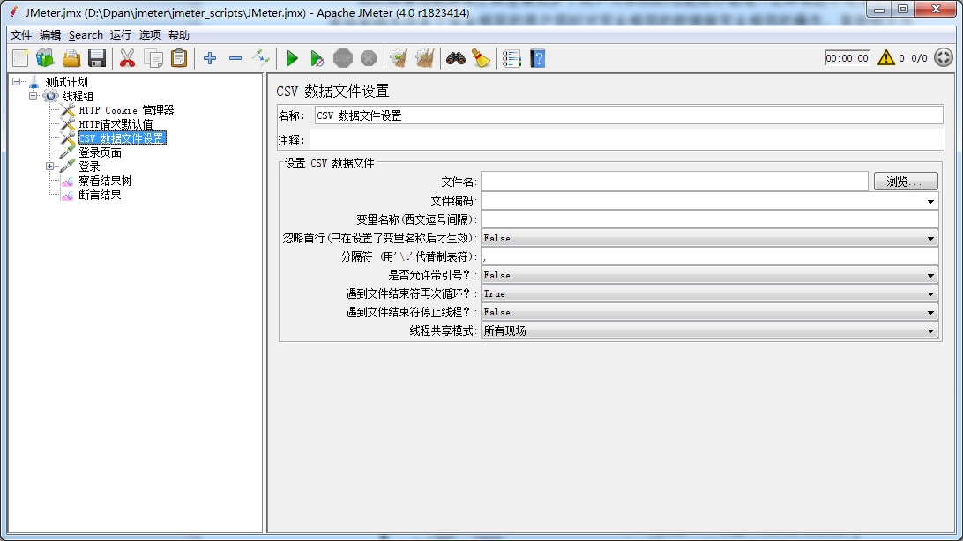
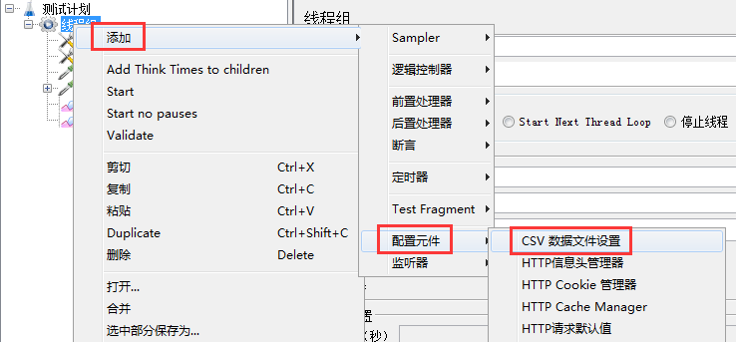
JMeter脚本开发-参数化
CSV 数据文件设置

Slide 4
JMeter脚本开发-参数化
CSV 数据文件设置
页面元素：
● 名称：可以随意设置，最好有业务意义。
● 注释：可以随意设置，可以为空。
● 文件名：引用文件地址，可以是相对路径也可以是绝对路径。相对路径的根节点是JMeter的启动目录（%JMETER_HOME%\bin）。
● 文件编码：读取参数文件用到的编码格式，建议采用UTF-8格式保存参数文件，省去遇见乱码的情况。
● 变量名称（西文逗号间隔）：定义的参数名称，用逗号隔开，将会与参数文件中的参数对应。如果这里的参数个数比参数文件中的参数列多，多余的参数将取不到值；反之，参数文件中部分列将没有参数对应。

Slide 5
JMeter脚本开发-参数化
CSV 数据文件设置
● 忽略首行（只在设置了变量名称后才生效）：忽略CSV文件的第一行，仅当变量名称不为空时才使用它，如果变量名称为空，则第一行必须包含标题。
● 分隔符（用'\t'代替制表符）：用来分隔参数文件的分隔符，默认为逗号，也可以用Tab符来分隔，如果参数文件用Tab符分隔，在此应该填写“\t”。
● 是否允许带引号？：是非选项，如果选择是，那么可以允许拆分完成的参数里面有分隔符出现。
● 遇到文件结束符再次循环？：是非选项，是，参数文件循环遍历；否，参数文件遍历完成后不循环（JMeter在测试执行过程中每次迭代会从参数文件中新取一行数据，从头遍历到尾）。

Slide 6
JMeter脚本开发-参数化
CSV 数据文件设置
● 遇到文件结束符停止线程？：与“遇到文件结束符再次循环”选项中的False选择复用：是则停止测试；否则不停止测试；当“遇到文件结束符再次循环”选择True时，“遇到文件结束符停止线程”选择True和False无任何意义，通俗地讲，在前面控制不停地循环读取，后面再来让stop或run没有任何意义。
● 线程共享模式：参数文件共享模式，有以下三种：
■ 所有线程：参数文件对所有线程共享，这就包括同一测试计划中的不同线程组；
■ 当前线程组：只对当前线程组中的线程共享；
■ 当前线程：仅当前线程获取。

Slide 7
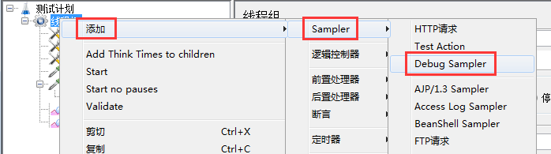
JMeter脚本开发-参数化
Debug Sampler
要查看脚本运行时参数取值详情，可以添加Debug Sampler，这样在察看结果树中就可以看到参数取值情况。
添加Debug Sampler：右击“线程组”，选择“添加”→Sampler→Debug Sampler命令。

Slide 8
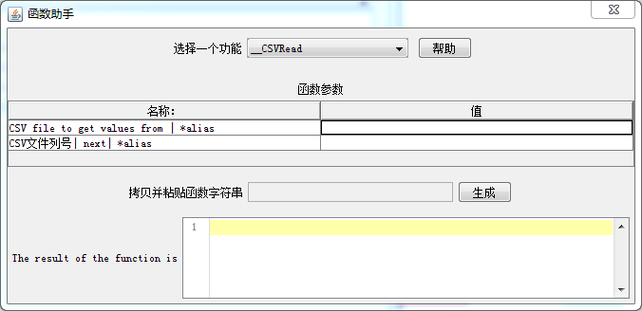
JMeter脚本开发-参数化
函数助手_CSVRead
单击“菜单选项函数助手”对话框，弹出“函数助手”对话框，选择功能_CSVRead。

Slide 9
JMeter脚本开发-参数化
函数助手_CSVRead
页面元素：
● CSV file to get values from | *alias：CSV文件取值路径，这里填写需要参数化的参数的文件路径；
● CSV文件列号| next | *alias：文件起始列号，CSV文件列号是从0开始的，第一列为0，第二列为1，依此类推；
● 拷贝并粘贴函数字符串：单击“生成”按钮后，生成可引用的参数化变量，可以直接在请求中引用。

Slide 10
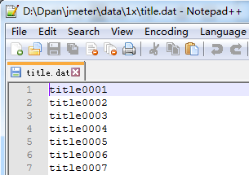
JMeter脚本开发-参数化
实例1
继续编辑上一节中的添加岗位脚本，将岗位名称通过CSV数据文件设置实现参数化。
创建CSV数据文件：title.dat。

Slide 11
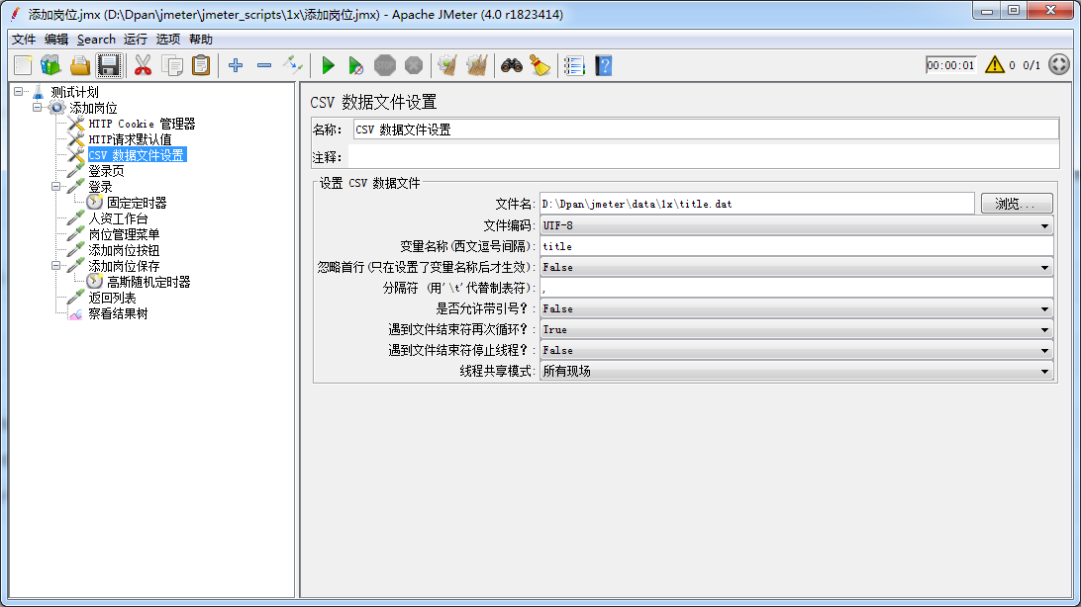
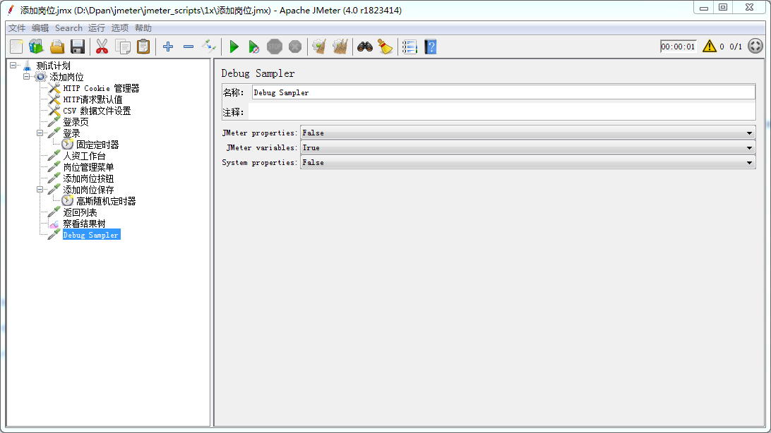
JMeter脚本开发-参数化
实例1

Slide 12
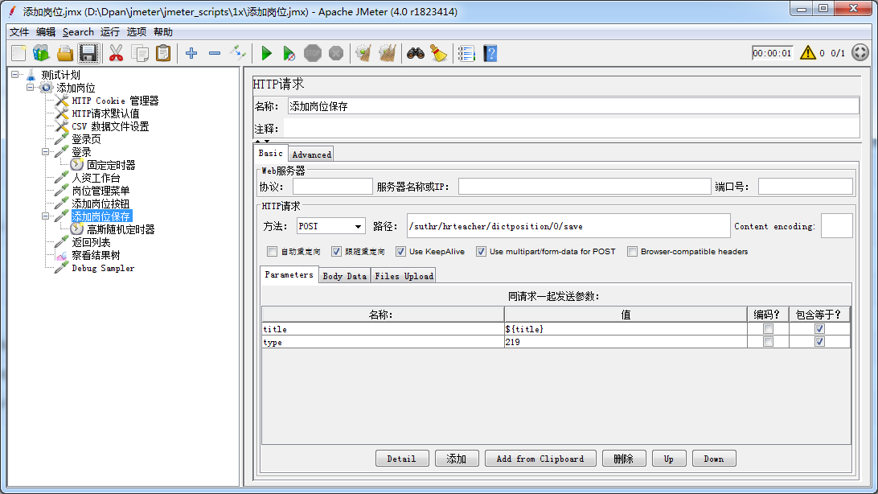
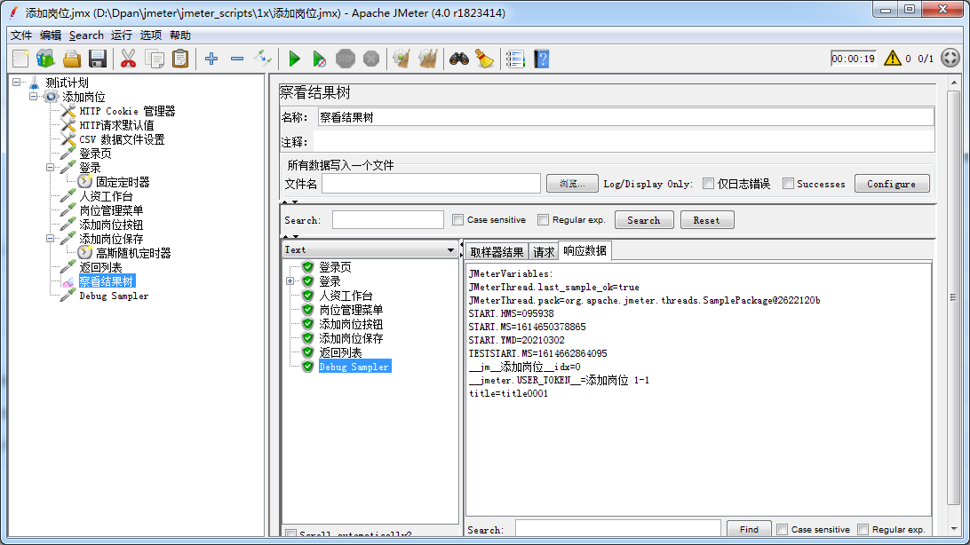
JMeter脚本开发-参数化
实例1

Slide 13
JMeter脚本开发-参数化
实例2
继续编辑添加岗位脚本，将岗位名称通过函数助手实现参数化。
存放岗位名称的文件如图所示。

Slide 14
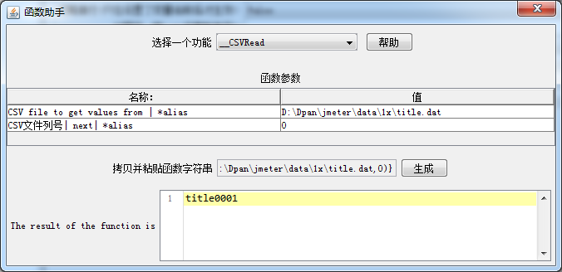
JMeter脚本开发-参数化
实例2
打开“函数助手”对话框，填入文件路径、文件列号，生成函数字符串，如图所示。

Slide 15
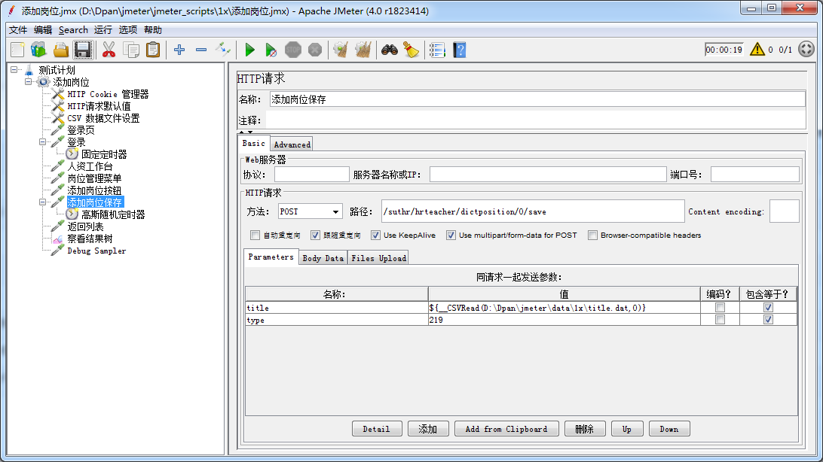
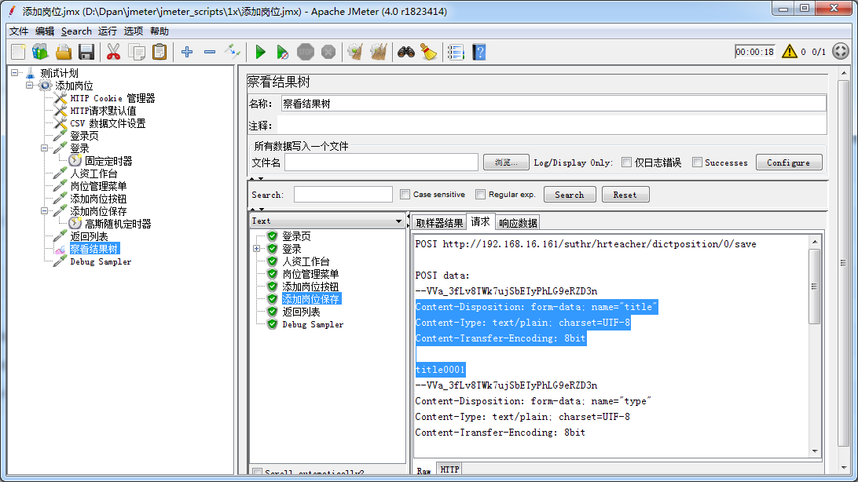
JMeter脚本开发-参数化
实例2
在请求中，引用生成的参数化变量。

Slide 16
感谢观看

